Slide 1
Reporte Epidemiológico
Oficina de Epidemiologia y Salud Ambiental
Semana Epidemiológica N° 11-2023
Del 12 al 18 marzo 2023

Slide 2
PERSONAL DE LA OFICINA DE EPIDEMIOLOGIA Y SALUD AMBIENTAL
Dra. Silvia Mendocilla García
Lic. Mirian Cribillero Roca
Lic. Payda Tuesta Ríos
Obst. Karol Pinedo Gamarra
Ing. Javier Acosta Hainan
Ing. Carmen Tolentino Luna
Aux. Adm. Fayrath Valiente Valdivia
Aux. Adm. Milagros Obregón Yataco
Secret. Alejandrina Sánchez Camacho
TAP. Demetrio Abregú Espinoza
TAP. Bacilio Abregú Espinoza
TAP. Ángel Alvarado Cárdenas

Slide 3
"La vigilancia de la salud pública es la práctica sistemática de la recogida, análisis, interpretación, y diseminación de datos de salud para la planificación, puesta en práctica y evaluación de las acciones de salud pública“¹.
¹World Health Organization, "Public health surveillance", 2012.
COMPOMENTE DE EPIDEMIOLOGIA

Slide 4
Enfermedades o daños sujetos a vigilancia Epidemiológica
Fuente: NOTI SP OESA.HNDAC

Slide 5
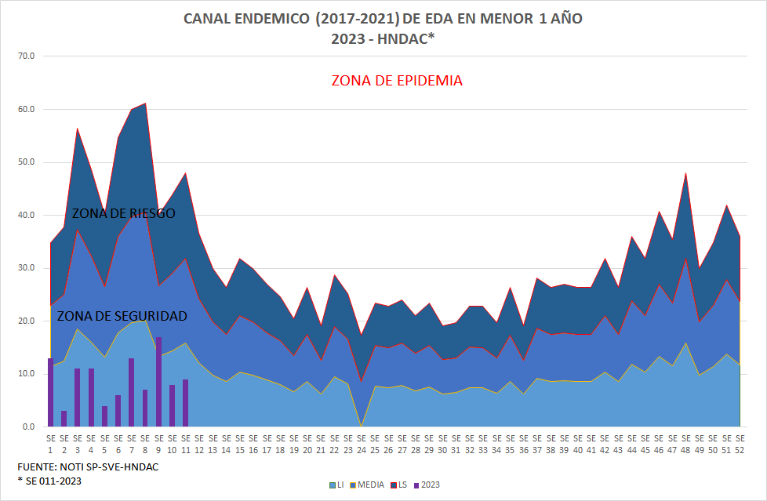
A nivel Regional a la SE 11-2023,
A nivel Regional a la SE 11-2023, han sido notificados 18,144 episodios de EDAs Acuosas por nuestras unidades
notificantes, superior en 59.5% en relación al mismo periodo del año anterior.
Las diarreas se asocian directamente con las temperaturas, es
decir, los casos tienden a disminuir conforme lo hacen las temperaturas.

Slide 6
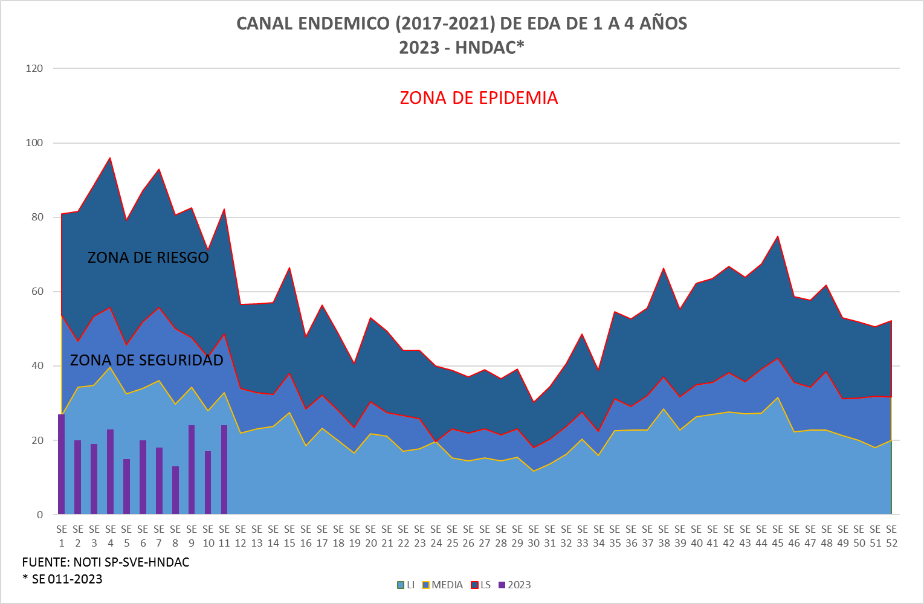
La aparición de altas temperaturas y la escasez de
agua favorecen la aparición del patógeno o parásito causante de
las mismas, acelera el crecimiento bacteriano y, junto con los
factores conductuales de la persona, hacen que el patógeno
entre en contacto con el huésped para causar estragos en el
individuo

Slide 7
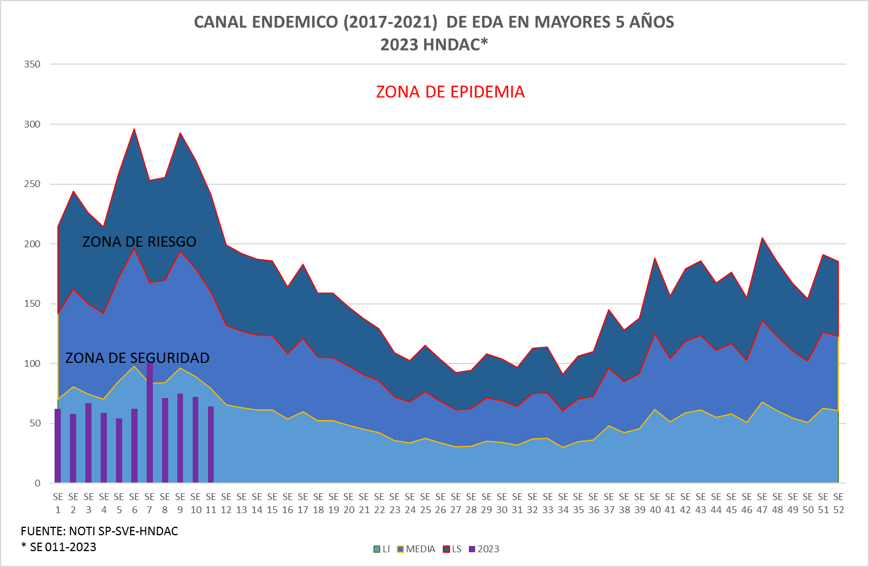
En el Plan Nacional de
Saneamiento 2022-2026
se estima que el 80% de
todas las enfermedades
y más de un tercio de
los fallecimientos en los
países en desarrollo
se deben al consumo de
agua contaminada,
además, las muertes por
insalubridad del agua
y saneamiento deficiente
representan el 58% del
total de muertes por
diarreas.

Slide 8
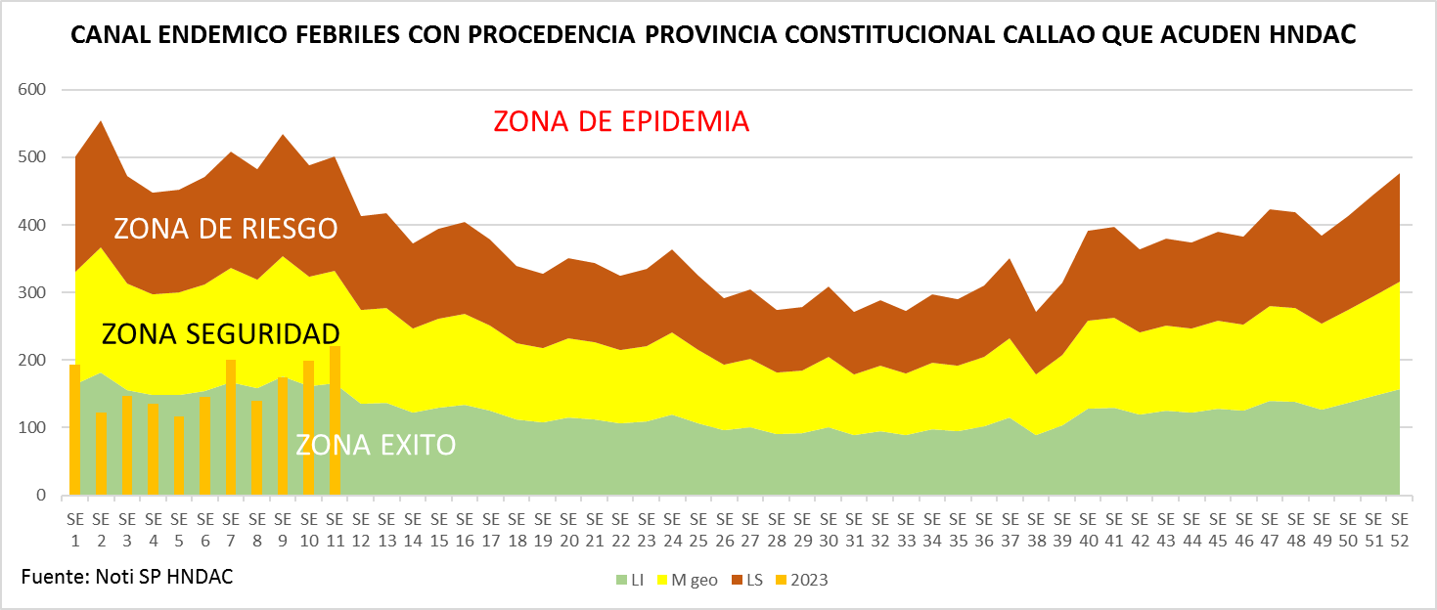
La Vigilancia de febriles es sensible y busca detectar oportunamente incrementos de febriles para investigar la posible detección de la circulación de etiologías entre ellas enfermedades por arbovirus

Slide 9
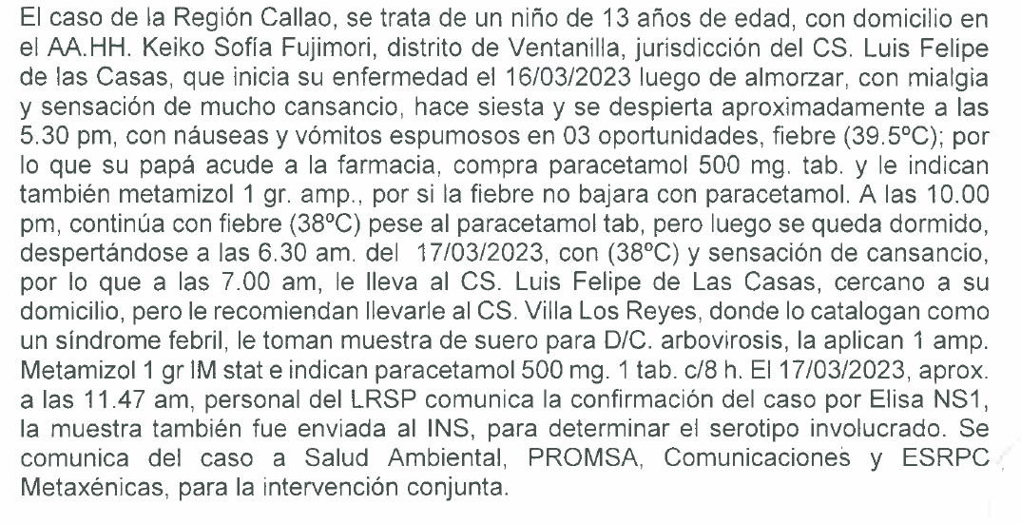

Slide 10
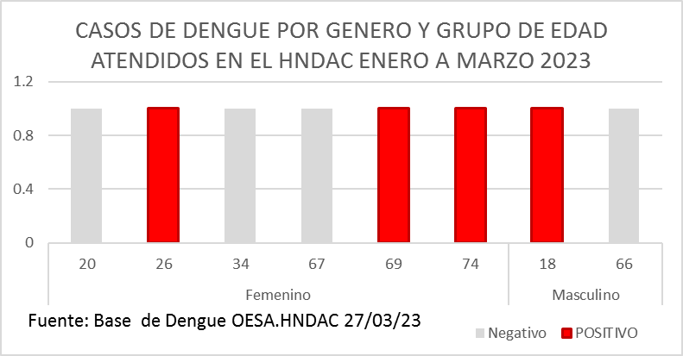
DESCRIPCION DE LOS CASOS DE DENGUE REPORTADOS EN EL HNDAC

Slide 11
Los índices larvarios son importantes en el
control vectorial por al menos tres razones.
Primero, para aplicar el control larvario, se
requiere encontrar la larva. Segundo, los
índices proporcionan criterios para priorizar
lugares o categorías de hábitats larvales,
donde al existir recursos limitados, éstos
se pueden concentrar donde pudieran
tener el mayor impacto en la transmisión
de la enfermedad. Tercero, los índices
permiten evaluar la efectividad de las
medidas de control entomológico.

Slide 12
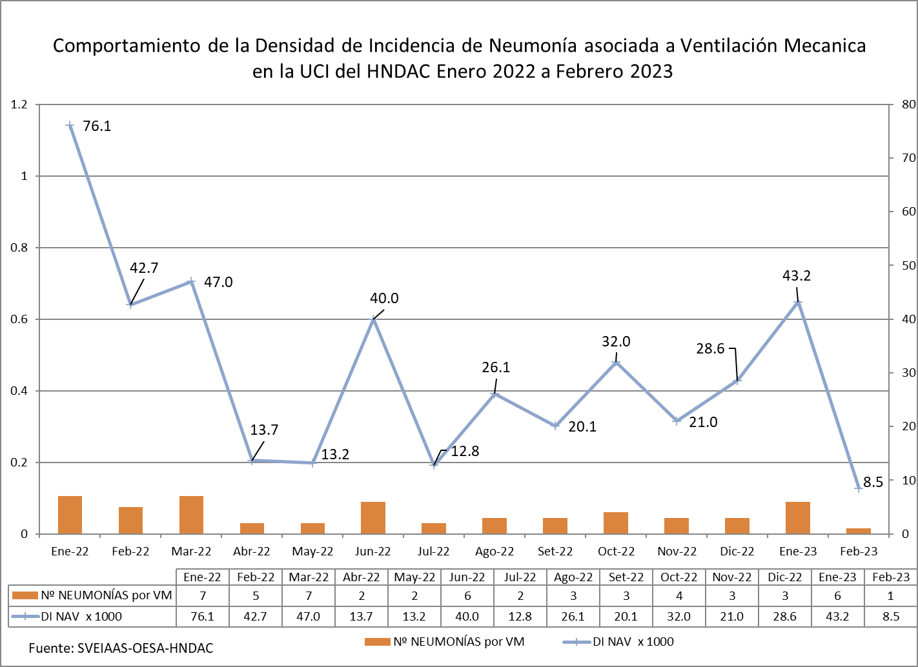
La densidad de Incidencia de Neumonía asociada a Ventilador Mecánico (NAV) en UCI adultos en el año 2022 fue de 29.4 por 1000 días de exposición a VM que es mayor para el percentil 50 de todos los establecimientos de salud que pertenecen a la Red de Vigilancia de IAAS y mayor para los establecimientos de categoría III-1. A febrero del 2023 es 51.7 por 1000 días de exposición a VM que es mayor para el percentil 50 de todos los establecimientos de salud que pertenecen a la Red de Vigilancia de IAAS y mayor para los establecimientos de categoría III-1 .

Slide 13
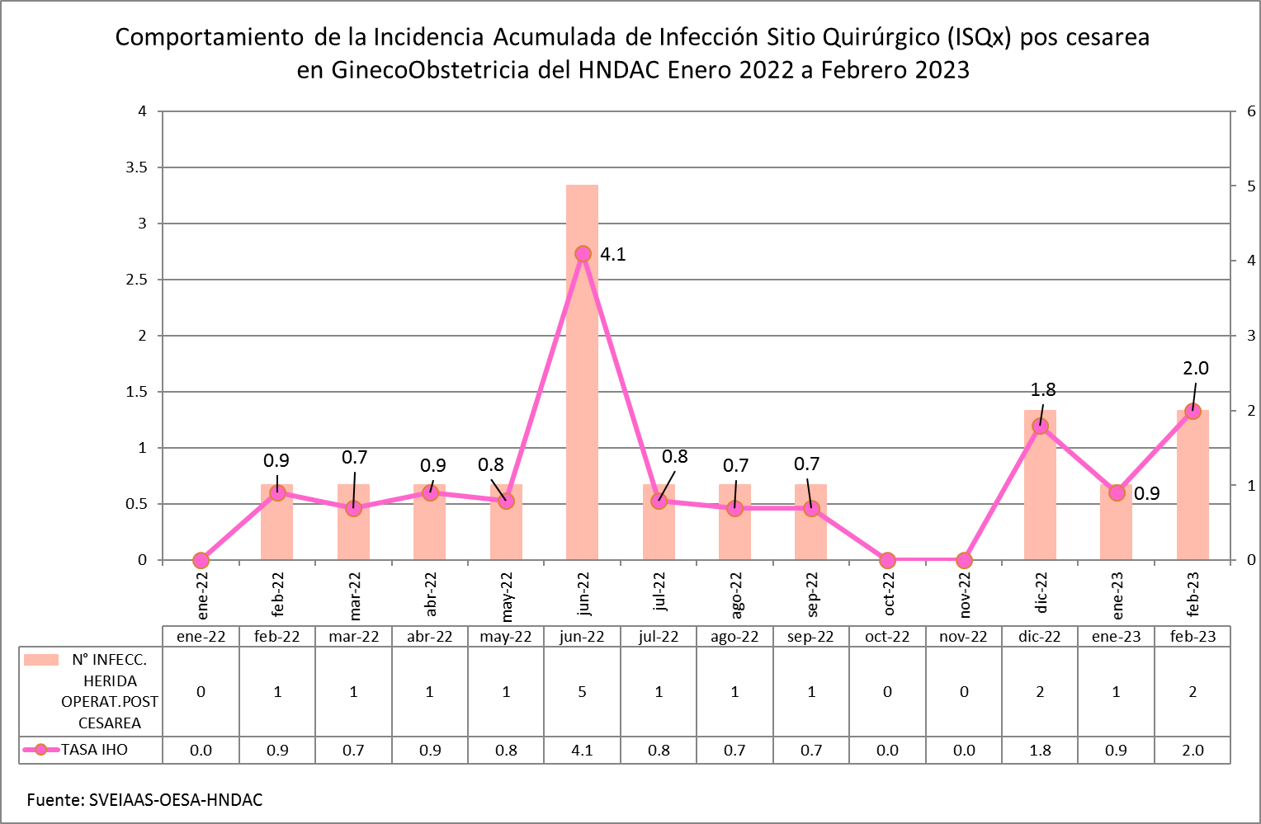
Las Infecciones Asociadas a la Atención de la Salud de herida operatoria post cesárea se producen por el contacto del paciente con tres posibles fuentes: su propia flora, los patógenos presentes en otros pacientes o en el trabajador de salud y, por último, patógenos presentes en el ambiente hospitalario. La Incidencia Acumulada para el año 2022 fue de 0.90 por 100 cesáreas, tasa menor para los establecimientos de categoría III-1, a febrero 2023 es 1.4 por 100 cesáreas tasa mayor para los establecimientos de categoría III-1

Slide 14
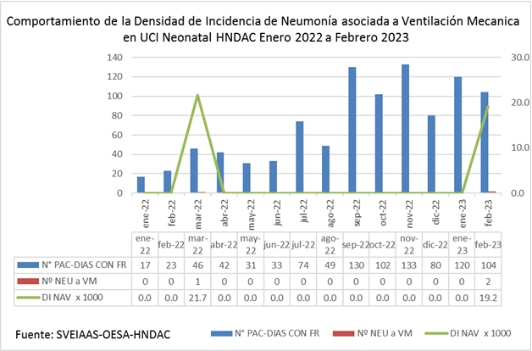
La densidad de Incidencia de Neumonía asociada a Ventilador Mecánico (NAV) en UCI Neonatal en el año 2022 fue de 1.3 por 1000 días de exposición a VM que es mayor para el percentil 50 de todos los establecimientos de salud que pertenecen a la Red de Vigilancia de IAAS y menor para los establecimientos de categoría III-1, a febrero del 2023 es mayor para P50 de los EESS y establecimientos de categoría III-1.

Slide 15
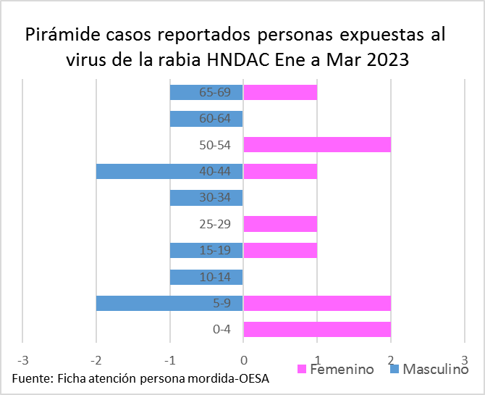
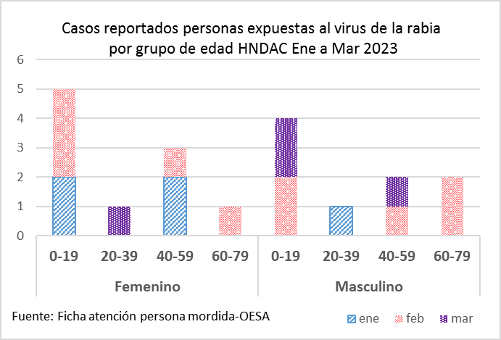
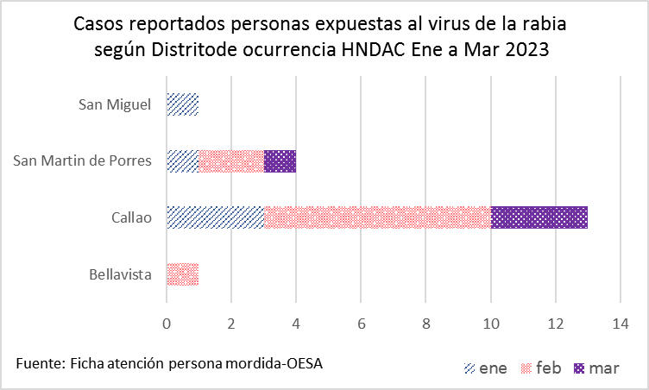
Casos reportados personas expuestas al virus de la rabia 2023 en el HNDAC

Slide 16
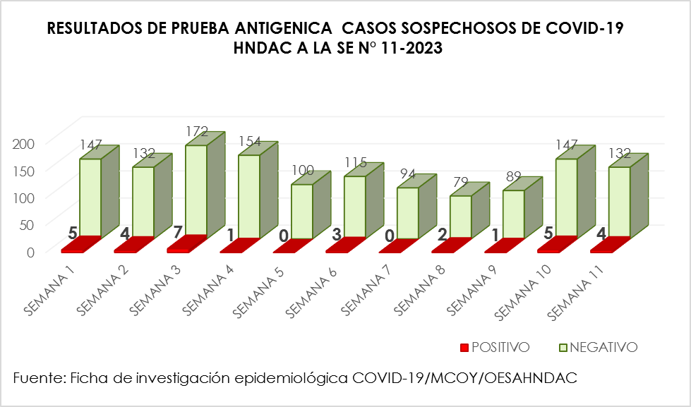
Desde la Semana Epidemiológica 10 (05 al 11 de marzo) se aumento la positividad de casos COVID-19 con prueba antigénica

Slide 17
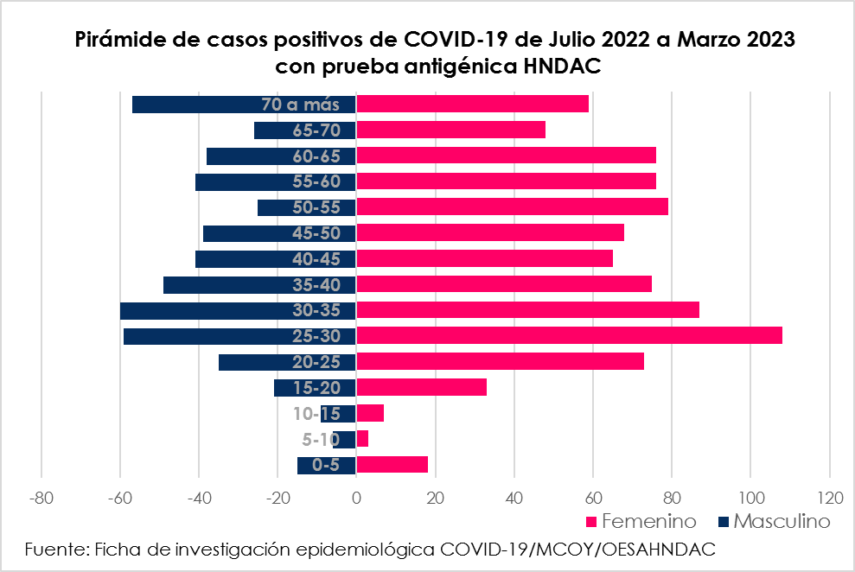
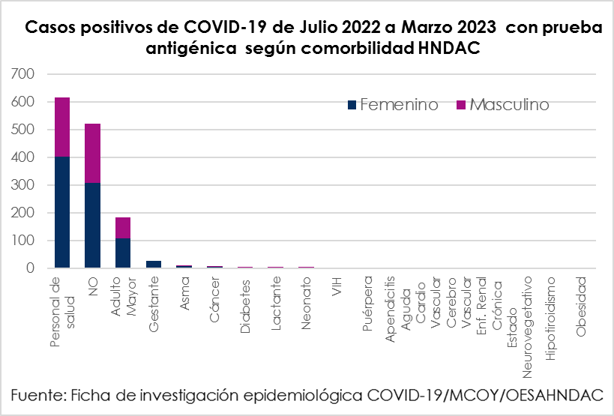
De los casos confirmados el 62.68% son del género femenino y el 37.32% del genero masculino. El grupo de edad más afectado es el de 25 a 30 años con un 12% , seguido de 30 a 35 años con 10.5% (147 casos).
La principal comorbilidad es ser trabajador de salud en un 44.3%.

Slide 18
Fuente: INSTITUTO NACIONAL DE SALUD

Slide 19
Fuente: DIRESA-CALLAO

Slide 20
Incluye: XXB original,XBB.1,XBB.1.1,XBB.2,XBB.3.2 Y XBB.4
Fuente: DIRESA-CALLAO

Slide 21
COMPOMENTE DE SALUD AMBIENTAL

Slide 22
AÑOS | PROMEDIO DE RESIDUOS SOLIDOS PELIGROSOS (MENSUAL)
2020 | 35456.0
2021 | 41741.2
2022 | 35958.8
2023 | 39927.5
Fuente: Ficha de Monitoreo del servicio de recolección externa de RRSS peligroso del HNDAC
En el 2020, el HNDAC generó un promedio de 35,455.9 kg mensuales de residuos peligrosos, en el 2021 generó un promedio de 41,741.15 kg, el 2022 generó un promedio de 35,958.81 Kg y en el 2023 esta generando un promedio de 39.927.5 kg de residuos peligroso; se observa una tendencia al incremento de residuos peligroso que genera el HNDAC.

Slide 23
VIGILANCIA ENTOMOLÓGICA MEDIANTE OVITRAMPAS DEL AEDES AEGYPTI (VECTOR DE DENGUE, FIEBRE AMARILLA Y CHIKUNGUNYA)
SEMANA EPIDEMIOLOGICA | OVI-01 Almacén Central | OVI-02 Patología | OVI-03 Servicio Social | OVI-04 Lavandería | OVI-05 Nutrición (Sótano) | OVI-06 Almacén de Farmacia | OVI-07 Psicología
SEMANA 9 | 0 | 0 | 0 | 0 | 0 | 0 | 0
SEMANA 10 | 0 | 0 | 0 | 0 | 0 | 0 | 0
SEMANA 11 | 0 | 0 | 0 | 0 | 0 | 0 | 0
Fuente: DIRESA
En el 2023, se retomo la vigilancia entomológica mediante ovitrampa del Aedes Aegypti en 7 puntos estratégicos del HNDAC, las muestras retiradas de forma semanal según el ciclo biológico del vector y son derivadas a DIRESA para sus respectivo análisis; teniendo como resultado NEGATIVO en todo los puntos monitoreados.

Slide 24
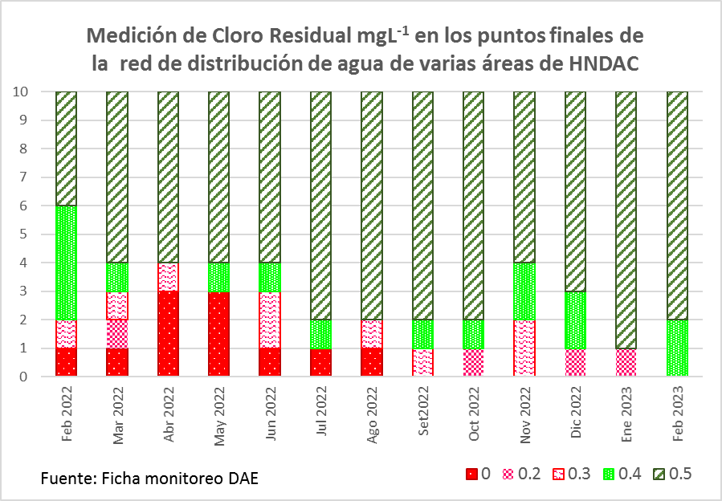
En febrero del 2022 se tomó
diez muestras de cloro libre
residual el 28/02/2023 en los
puntos finales de la red de
distribución de agua de varias
áreas del HNDAC, la norma
indica que de las muestras
tomadas en cualquier punto
de la red de distribución, no
deberán contener menos de
0.5 mgL⁻¹ de cloro residual
libre en el noventa por
ciento (90%), del total de
muestras tomadas durante
el mes

Slide 25
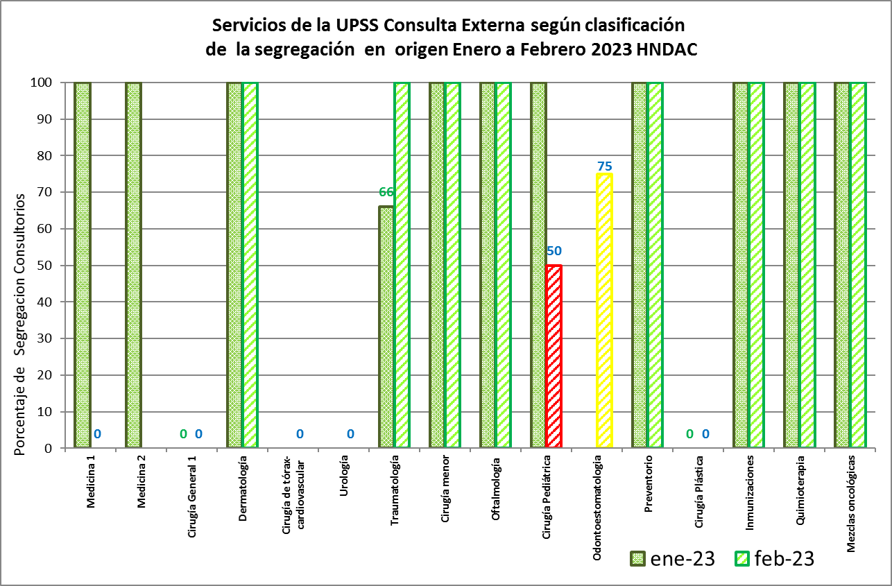
Comentario: En febrero 2023, no se monitorizo consultorio de Medicina 1 y 2, el consultorio de Cirugía 1, Cardiovascular, Urología y Cirugía Plástica no logar segregar adecuadamente

Slide 26
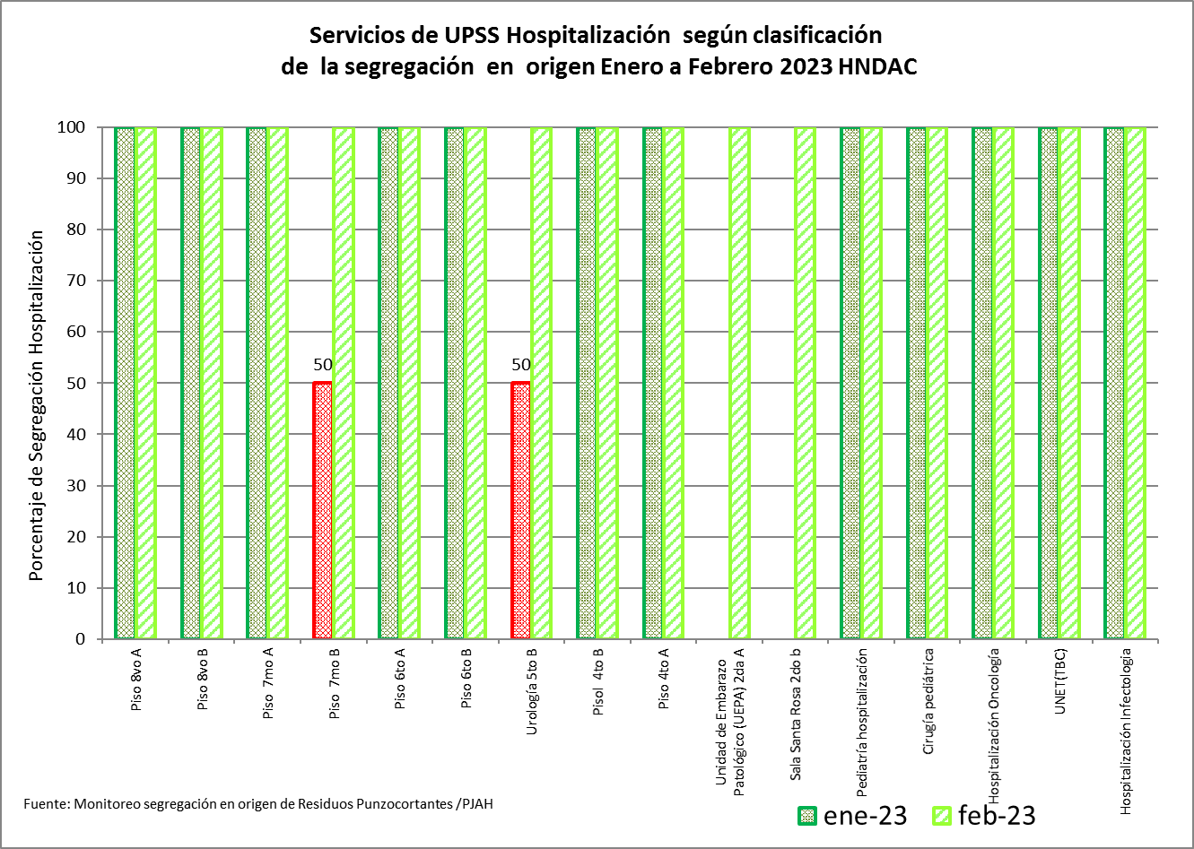
Comentario: En febrero 2023, se monitorizo dieciséis ambientes de hospitalización, en enero 2023 lograron parcialmente Piso 7° B y Urología 5° B segregar

Slide 27
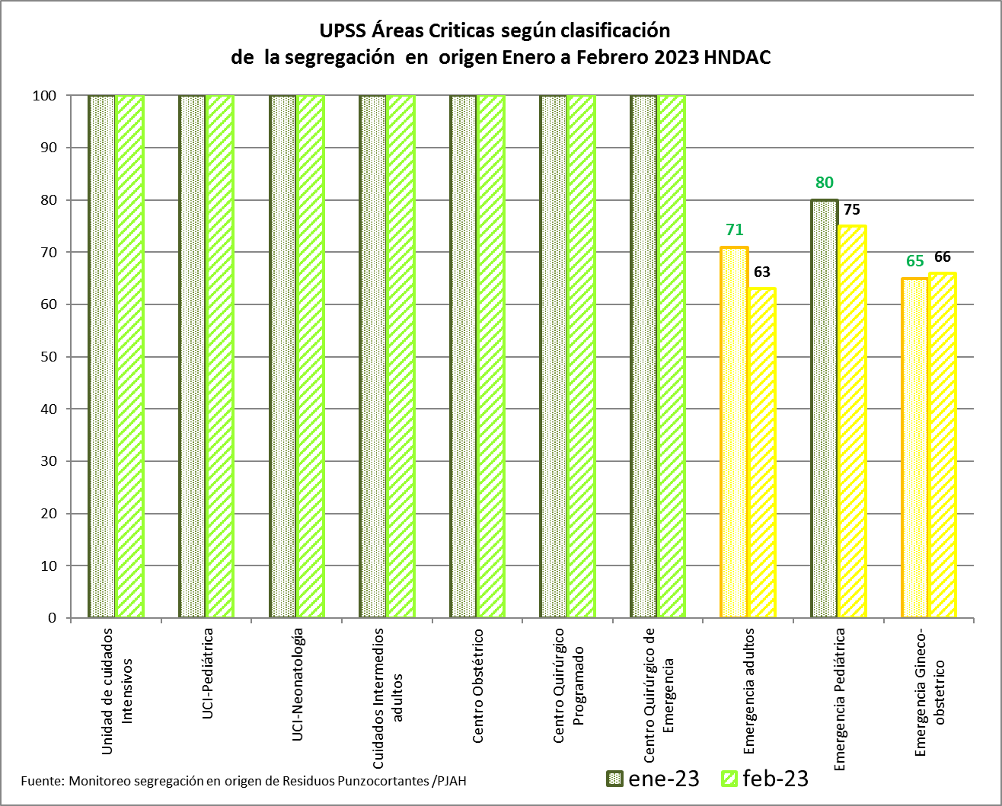

Slide 28
